Slide 1
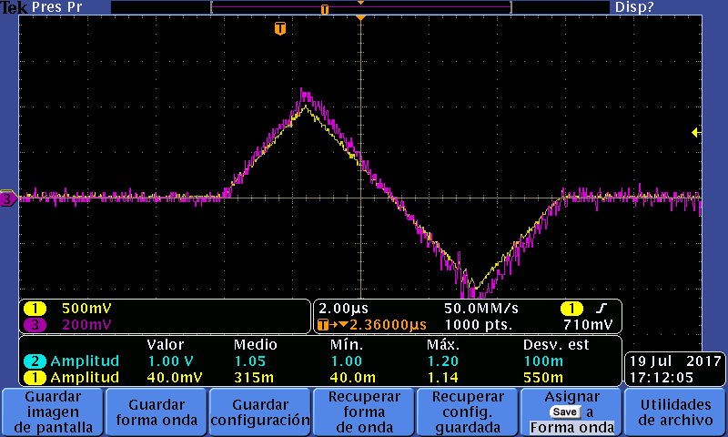
Pulsos para ver como está la muestra
18-07

Slide 2
Superposición de varios pulsos.
LLAMA la atención que sigue bajando
18-07

Slide 3
18-07

Slide 4
18-07

Slide 5
18-07

